Slide 1
Мониторинг и обслуживание металлических конструкций крыши складского комплекса ООО «Белая Дача «Логопарк»
Предложение о сотрудничестве

Slide 2
Цель
Визуальный контроль состояния несущих металлических конструкций (фотографии), узлов крепления, сварных швов
Инструментальный контроль (усилия затяжки болтов) элементов соединения
По графику:
Не реже 4 раза в месяц – осенне-зимний сезон
Не реже 2 раза в месяц – весенне-летний сезон
Срок производства работ – не менее чем 1 -летний цикл

Slide 3
Миссия и функции
Мониторинг состояния узловых соединений
Выявление явных дефектов конструкций, узлов, сварных швов
Устранение дефектов
Профилактическое обслуживание конструкций
Формирование предложений, плана мероприятий, фиксация состояния, отчеты

Slide 4
Предлагаем партнерам
комплексную услугу Департамента технического обслуживания ООО «РСМ»
Она предполагает выполнение в соответствии с нормами и требованиями по :
надзору за соблюдением правил содержания и ухода за строительными конструкциями промзданий и сооружений;
организацию систематических наблюдений, ежедневных, текущих, общих, внеочередных технических осмотров;
надзору за состоянием среды и температурно-влажностного режима в зданиях;
разработку инструкций по правилам технической эксплуатации строительных конструкций с учетом местных условий;
оформление заявок на выполнение детальных технических обследований строительных конструкций

Slide 5
Предлагаем партнерам
участие в работе по подготовке зданий и сооружений к эксплуатации в зимних условиях;
оформление заявок на разработку проектно-сметной документации;
контроль качества текущего и капитального ремонтов;
планирование текущих и капитальных ремонтов промзданий и сооружений;
составление расчетов и заявок на потребное количество строительных материалов в соответствии с плановым ремонтом;
составление отчета по техническому надзору;
ведение технических журналов эксплуатации строительных конструкций зданий и сооружений;
обеспечение архива копий технической документации эксплуатации зданий и сооружений

Slide 6
Нормативное обеспечение определяется следующими документами
Федеральный Закон РФ № 384-ФЗ от 30.12.2009г. «Технический регламент о безопасности зданий и сооружений» (Глава 2 Ст.7, Глава 3 Ст.16, Глава 5 Ст.36 ч.1,2)
Национальные стандарты РФ и СП № 1047 от 21.06.2010г;
СП 13-102-2003 «Правила обследования несущих конструкций зданий и сооружений»
ГОСТ Р 53778-2010 «Здания и сооружения. Мониторинг технического состояния»
ПОТ РО 14000-004-98 «Техническая эксплуатация промышленных зданий и сооружений
МРР-2.2 07-98 «Методика проведения технического контроля строительных конструкций

Slide 7
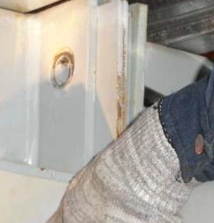
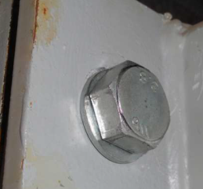
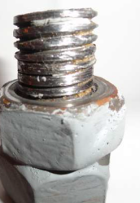
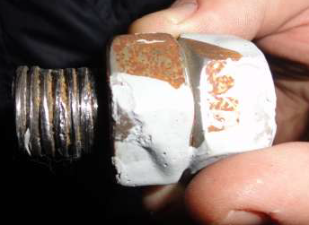
Результаты фактического обследования
В результате визуального обследования состояния конструктивных элементов крыши были выявлены срезанные под естественной нагрузкой болты крепления, окисление (ржавчина) в местах болтовых соединений, нарушение соосности конструкций в местах крепления

Slide 8
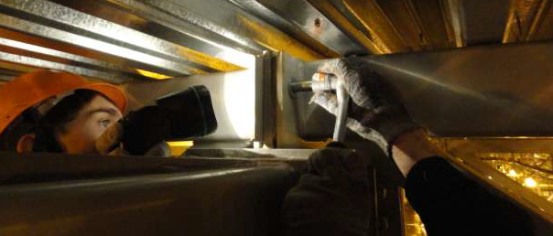
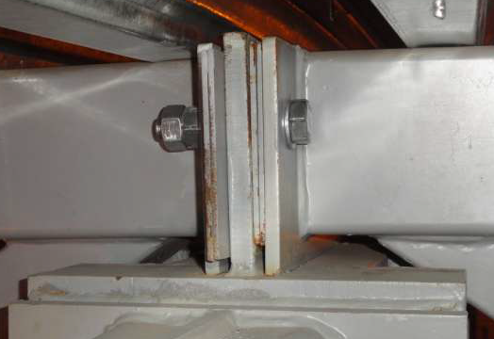
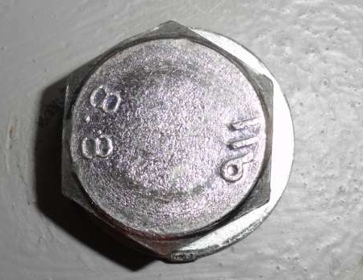
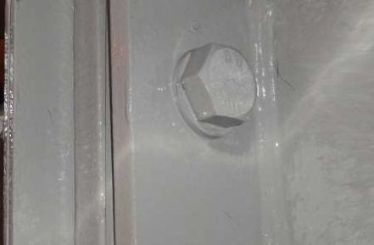
Профилактические мероприятия
Были выполнены профилактические мероприятия :
подбор соответствующих проекту креплений
замена болтовых соединений
антикоррозийная обработка узлов крепления конструкций

Slide 9
Реквизиты ООО «Ремстроймонтаж»
152025, Ярославская обл., г. Переславль - Залесский, ул. Менделеева, д. 20
ИНН 7608009514
КПП 760801001
ОГРН 10276001051103
ОКПО 55324592
ОКВЭД 45.1-45.5
р\с 40702810777180100589, БИК 047888670, к\с 30101810500000000670 в Северном банке СБ РФ г. Ярославль
тел. 8 (48535) 3-94-33; 8-962-209-88-82
E-mail: rsm2@pereslavl.ru , rem-stroymont@mail.ru
www.rem-stroymont.ru

